Slide 1
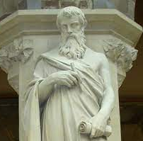
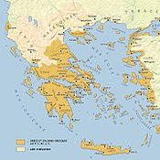
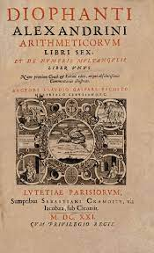
Fait par Laurik vachon et Tommy Carrier
Il a vécu durant le 3e siècle avant jésus-christ

Slide 2
PPCM (2, 6, 7, 12)
12 x 1 = 12 non
12 x 2 = 24 non
12 x 3 = 36 non
12 x 7 = 84 oui

Slide 3
W X Y Z
11 X + y + z= 20 alors w = 11
W + x + y 9 = 22 alors z = 9
W + 7 y + z= 24 alors x = 7
W + x 4 +z= 27 alors y = 4
#d'inconnus (variables) = 4
#équations différents = 4
3w+3x+3y+3z = 93
W+x+y+z = 31

